Slide 1
LightGBM:
A Highly Efficient Gradient Boosting Decision Tree
Ke, Guolin, et al.
경상국립대학교 석사과정 오서영

Slide 2
Abstract
GBDT(Gradient boosting decision tree)는 모든 가능한 분할 지점들의 information gain을 추정정하기 위해 모든 데이터 instance를 스캔할 필요가 있어, 많은 시간이 소모된다.
→ Gradient-based One-Side Sampling (GOSS) and Exclusive Feature Bundling (EFB)
1. GOSS를 사용하면 작은 gradient가 있는 데이터 instance의 상당 부분을 제외하고 나머지를 사용하여 information gain 을 추정한다.
2. EFB를 사용하면 feature의 수를 줄이기 위해 상호 배타적인 기능을 제공한다.
(i.e., 동시에 0이 아닌 값을 거의 사용하지 않음).
기존의 GBDT는 모든 feature에 대해 모든 데이터 instance를 스캔하여,
가능한 모든 분할 점의 정보 이득을 추정해야 한다.
→ Computational complexity는 feature수와 instance수들에 비례
Notes:
1. Boosting
Boosting 기법은 매 단계를 거치며 이전 단계에서 잘 학습하지 못한 부분을 보다 집중적으로 학습 하는 방식
2. Gradient
그래디언트는 학습과정에서 손실함수를 줄이기 위한 방향을 알려주는 함수 입니다.

Slide 3
2. GOSS
Gradient-based One-Side Sampling (GOSS)
- 더 큰 gradient (under-trained instances)가 있는 instance는 information gain에 더 많이 기여함
→ 데이터 instance를 샘플링할 때, information gain 추정의 accuracy를 유지하려면, 해당 instance의 gradient를 크게 유지해야하며, 작은 gradient를 가진 instance를 무작위로 drop하면 된다.
그러나 데이터 분포가 변경되어 accuracy를 손상시킬 수 있음
→ GOSS 는 모든 instance를 큰 gradient로 유지하고, 작은 gradient가 있는 instance에 무작위 샘플링을 수행함
→ 데이터 분포에 대한 영향을 보상하기 위해, information gain을 계산할 때, 작은 gradient를 갖는 instance에 constant multiplier를 도입함.

Slide 4
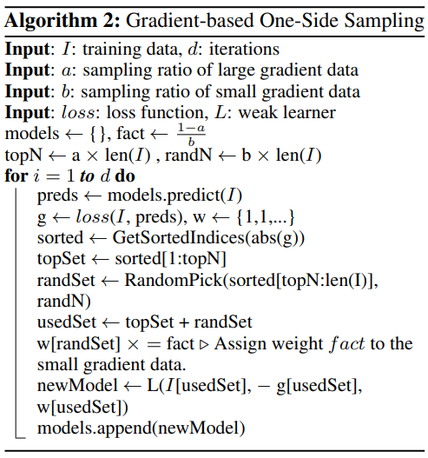
2. GOSS
Gradient-based One-Side Sampling (GOSS)
1. 데이터 instance를 gradient의 절대값에 따라 정렬
2. 상위 a*100% instance를 선택
3. 나머지 데이터에서 b*100% instance를 무작위로 샘플링
4. information gain을 계산할 때 작은 gradient를 가진 데이터에 (1-a)/b를 곱해 증폭시킴
Notes:
1. 각 instance들의 gradient 계산 및 정렬
2. gradient 상위 a×100% 만큼의 instance 선택
3. 남은 instance들 중에서 b×100 만큼을 무작위로 선택하고, 이 instance들에 상수 (1−a)/b 을 곱함
이 instance들은 모델이 이미 충분히 학습한 데이터지만, 데이터셋의 분포를 유지하기 위해 일부분을 포함시킵니다
(1−a)/b는 트리 Split 과정에서 information gain을 계산할 때 가중치를 곱해주는 역할을 합니다
b의 값이 적을수록 큰 가중치를 곱해주게 됩니다 이를 통해 원래 데이터셋의 분포를 크게 변화시키지 않고 데이터셋의 크기를 줄일 수 있습니다
4. 선택한 instance들로 GBDT 생성

Slide 5
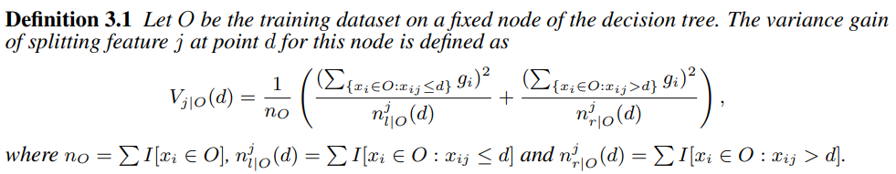
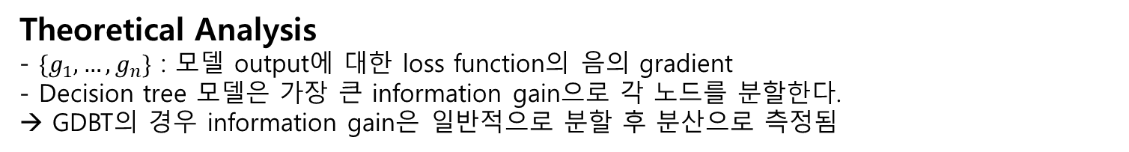
2. GOSS
Theoretical Analysis
- $\{g_{1}, …, g_{n}\}$ : 모델 output에 대한 loss function의 음의 gradient
- Decision tree 모델은 가장 큰 information gain으로 각 노드를 분할한다.
→ GDBT의 경우 information gain은 일반적으로 분할 후 분산으로 측정됨
Notes:
트리를 학습할 때에는 각 Split 지점에 해당하는 Information gain을 모두 계산하고 가장 큰 Information gain을 갖는 지점을 Split하게 되는데, …

Slide 6
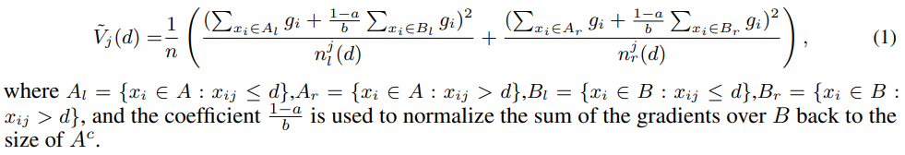
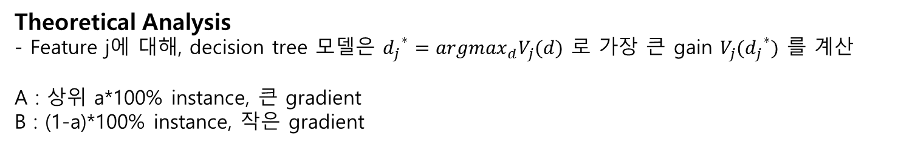
2. GOSS
Theoretical Analysis
- Feature j에 대해, decision tree 모델은 ${d_{j}}^{∗}={argmax}_{d}V_{j}(d)$ 로 가장 큰 gain $V_{j}({d_{j}}^{∗})$ 를 계산
A : 상위 a*100% instance, 큰 gradient
B : (1-a)*100% instance, 작은 gradient
Notes:
트리를 학습할 때에는 각 Split 지점에 해당하는 Information gain을 모두 계산하고 가장 큰 Information gain을 갖는 지점을 Split하게 되는데, …

Slide 7
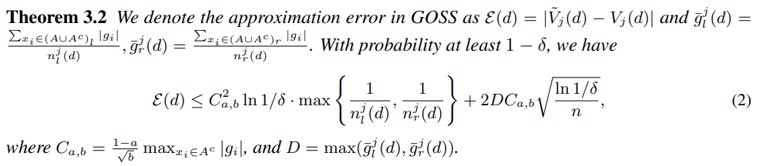
2. GOSS
GOSS 는 train accuracy를 크게 잃게하지 않으며, 무작위 샘플링보다 우수한 성능을 가짐 :
- GOSS를 사용한 generalization error는 GOSS 근사가 정확한 경우, 전체 데이터 instance를 사용하여 계산된 값에 근접할 것이다.
- 반면에, 샘플링은 기본 learner의 다양성을 증가시켜 일반화 성능을 향상시키는데 도움을 준다.
→ 더 큰 n을 사용하고, 더 균등하게 instance를 왼쪽, 오른쪽 leaf로 분할할수록, approximation error가 감소
Notes:
트리를 학습할 때에는 각 Split 지점에 해당하는 Information gain을 모두 계산하고 가장 큰 Information gain을 갖는 지점을 Split하게 되는데,
본 논문에서는 축소한 데이터셋과 원래 데이터셋의 Information gain의 차에 Upper bound가 있다 는 것을 수학적으로 증명하는데,
축소한 데이터셋이라도 어느 수준 이상으로 차이가 발생하지는 않는다는 것입니다.
Variance gain이라고 하는 이유는 Split 이후에 각 leaf에 분류된 데이터들이 분산이 작을수록 더 잘 분류되었다고 볼 수 있기 때문입니다.

Slide 8
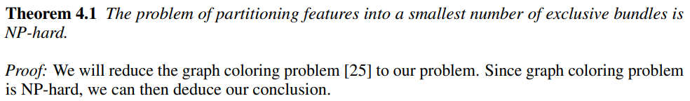
3. EFB
Exclusive Feature Bundling (EFB)
- 고차원 데이터는 보통 매우 sparse 하다.
- 무손실 접근방식을 설계하여 feature 수를 줄인다.
- Sparse feature 공간에서, 많은 feature 들이 상호 배타적이다.
(i.e., 0이 아닌값을 동시에 취하지 않는다)
- Optimal bundle problem을 graph coloring 문제로 줄여서 품
→ feature가 상호 배타적이지 않은 경우, feature을 vertice로 취하고, edge를 모든 두 feature에 대해 추가함
→ Greedy algorithm ; graph coloring에 대해 합리적으로 좋은 결과를 만들어 bundle을 생성함
Notes:
데이터셋의 각 변수들을 그래프의 Vertex로 치환
상호배타적이지 않은 변수들을 Edge로 연결 (상호배타적인 변수들은 서로 연결되어 있지 않으므로 같은 색으로 칠할 수 있음)
이 그래프 색칠 문제에서 최소한의 필요한 색깔의 수는 bundle의 개수에 대응됨

Slide 9
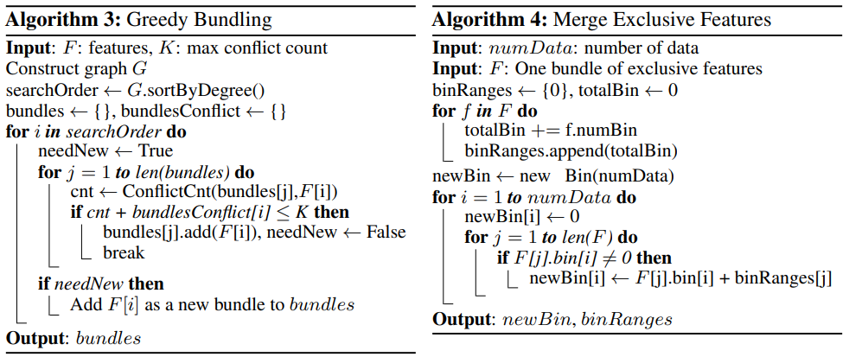
3. EFB
일반적으로, 100% 상호 배타적이지는 않지만, 매우 적은 수의 feature들이 동시에 0이 아닌 값을 취하는 경우는 드물다.
→ 일부의 conflict를 허용하여, 더 적은 수의 feature bundle을 얻을 수 있으며 계산 효율을 더욱 향상시킬 수 있습니다.
→ Random polluting
1. feature들의 상호 배타 여부를 고려하여 그래프를 생성
(서로 상호배타적인 featur들은 edge로 연결안됨)
(각 edge의 weigh는 edge와 연결된 두 vertex 사이의 conflict)
2. 그래프의 degree를 내림차순으로 정렬하고 conflict 계산
3. conflict가 기준 미만이 될때까지 기존 bundle에 할당,
conflict가 기준을 넘어가면 새 bundle 생성
Notes:
1. 변수들의 상호배타여부를 고려하여 그래프 G 생성
서로 상호배타적인 변수들은 Edge로 연결되어 있지 않음
각 Edge의 Weight는 Edge와 연결된 두 Vertex 사이의 conflict
2. 그래프의 각 Vertex들의 Degree를 계산하고, Degree의 크기에 따라 정렬
Vertex의 Degree는 해당 Vertex에 연결된 모든 Edge들의 weight의 합
3. bundle을 만들고, Degree가 큰 변수 순서대로, 나머지 다른 변수들간의 conflict 계산
4. conflict의 합이 전체 데이터셋 개수 ×γ×100×γ×100% 미만이 될 때까지 bundle에 추가
5. bundle의 conflict 합이 기준을 넘어가면 새로운 bundle을 만들고, 모든 변수를 다 쓸 때까지 3, 4과정을 반복

Slide 10
3. EFB
1. 기존의 feature값은 feature bundle에서 식별가능
2. 배타적인 feature들이 다른 bin에 존재하게 함으로써 feature bundle을 구성할 수 있음
→ feature 의 원래 값에 offset을 추가하여 수행
Notes:
1. bundle 내에서 기준 변수 설정
2. 모든 instance에 대해서, conflict 한 경우는 기준 변수 값 그대로 가져감
3. 모든 instance에 대해서, conflict가 아닌 (상호배타적인) 경우 기준 변수의 최대값 + 다른 변수 값을 취함

Slide 11
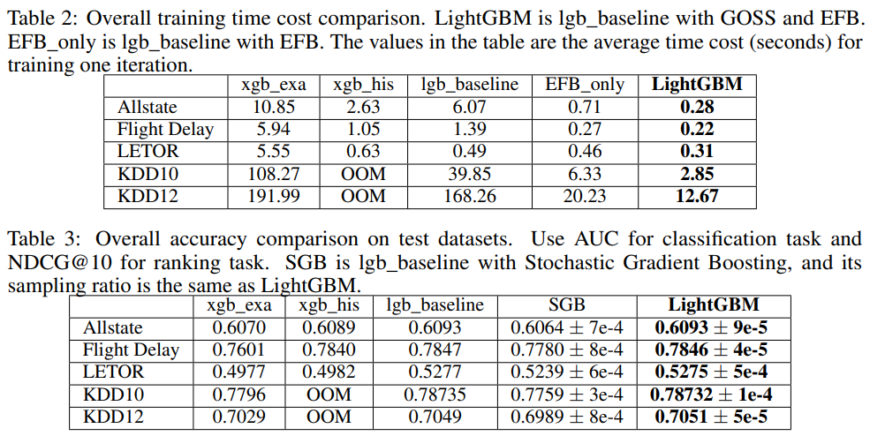
4. Experiment

Slide 12
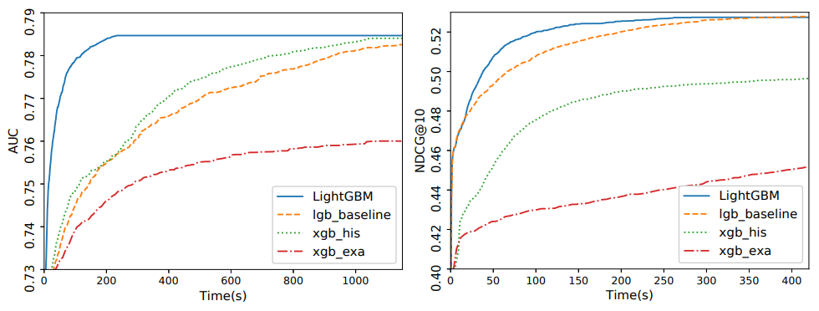
4. Experiment
LightGBM은 baseline과 거의 동일한 accuracy를 유지하면서 가장 빠름

